Slide 1
Numba-based implementation of Chromosight algorithm
final project by Kirill Ulianov Andrei Parfenov

Slide 2
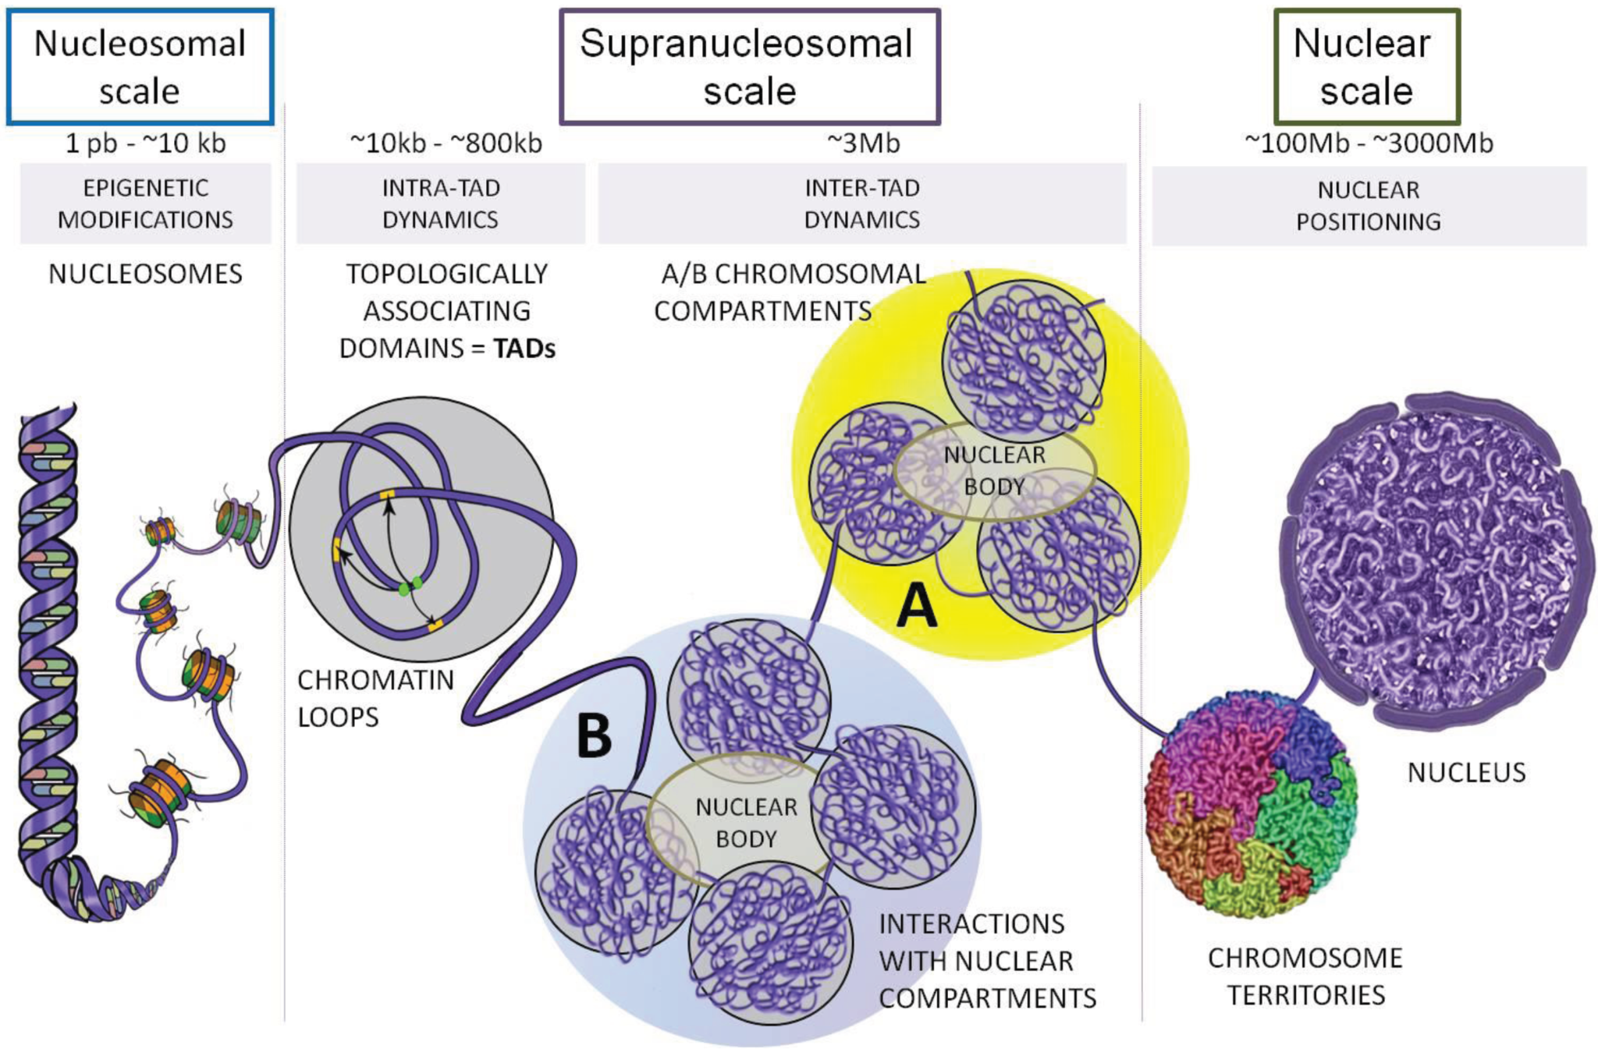
Problem description

Slide 3
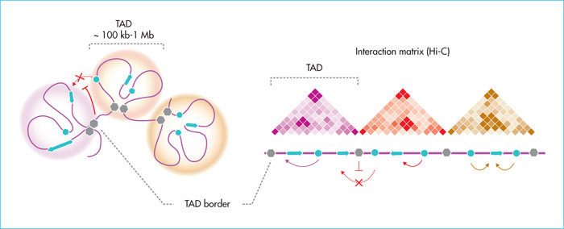
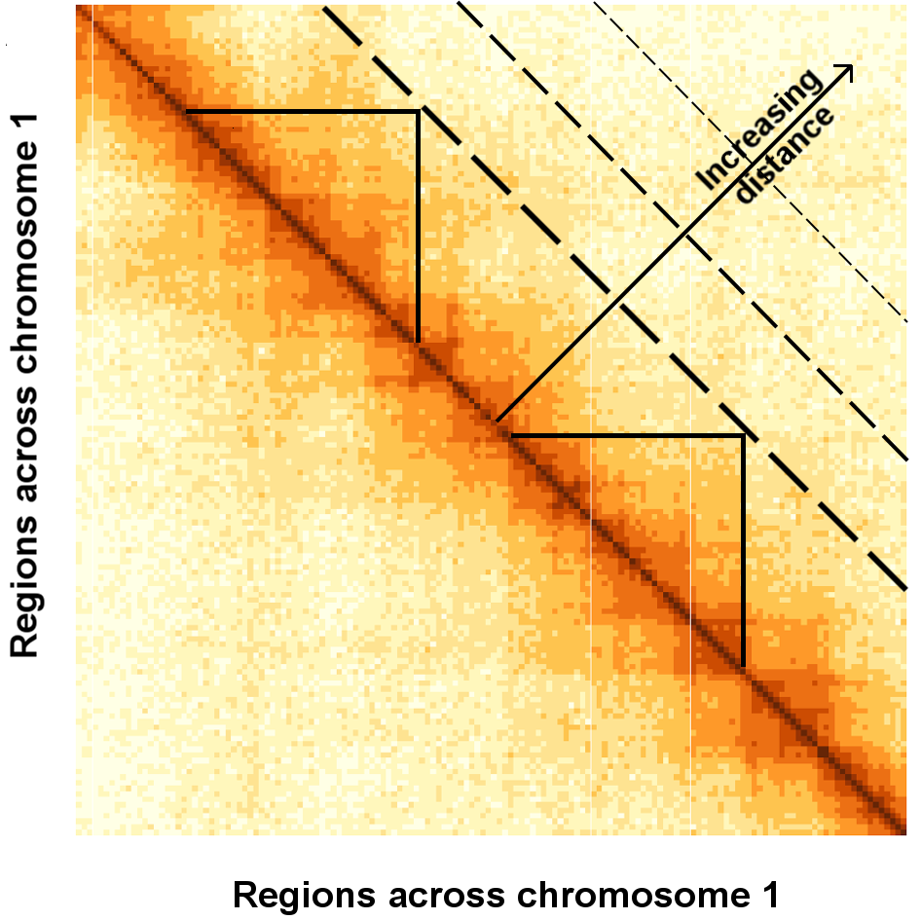
What is a Hi-C matrix?
Hi-C is a powerful genome-wide technique to study 3D genome organization and it can offer a scalable and inexpensive approach to examine 3D genome organization across multiple cellular contexts.

Slide 4
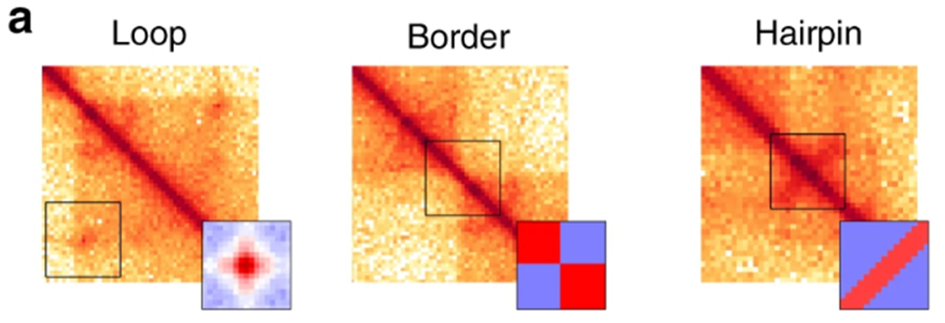
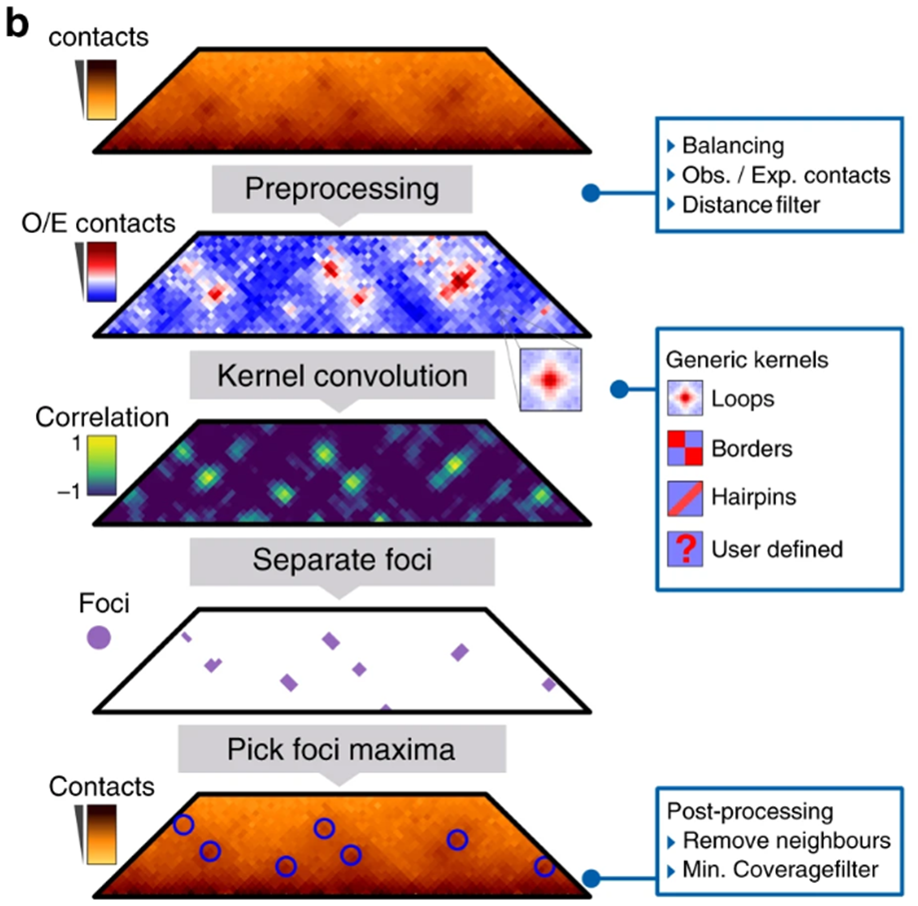
Chromosight Algorithm
a) Examples of distinct patterns visible on contact maps.
b) Matrix preprocessing involves the computation of observed/expected contacts. The preprocessed matrix is then convolved with a kernel representing the pattern of interest. For each pixel of the matrix, a Pearson correlation coefficient is computed between the kernel and the surrounding window.

Slide 5
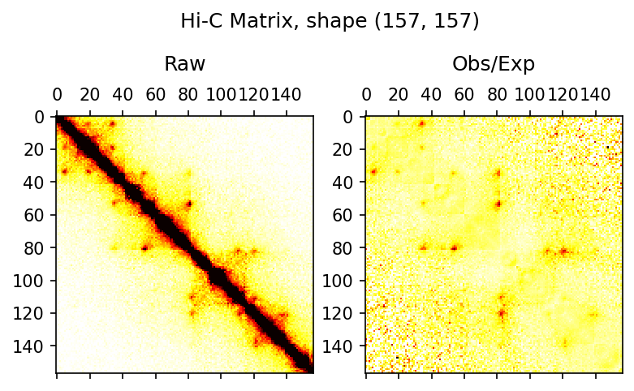
Initial data
To validate our implementation we chose Hi-C matrix from public database
Only fragment of the matrix was used due to the large size of full matrix
As pattern of interest we selected loop-like interactions of DNA thread. In the matrix, they are represented as bright distinct dots
The kernel patterns from original tool implementation were used in the project

Slide 6
Step 1: Data preprocessing
@njit
def ObsExp(Matrix):
MatrixShape = Matrix.shape[0]
Matrix_Exp = np.zeros((MatrixShape,
MatrixShape))
for i in range(MatrixShape):
for j in range(MatrixShape):
Diag = np.diag(Matrix, (j - i))
Avg = np.mean(Diag)
Matrix_Exp[i, j] = Avg
return Matrix/Matrix_Exp
Notes:
Подготовительный шаг. Чем дальше два региона линейно находятся друг от друга на нити днк, тем меньше вероятность их контакта. Поэтому вдоль диагонали сигнал затухает. Чтобы избавиться от этого эффекта и нормализовать карту, мы считываем среднее значение вдоль каждой диагонали, составляем матрицу ожидаемых значений, а потом делим исходную матрицу на полученную. Получаем Obs/Exp

Slide 7
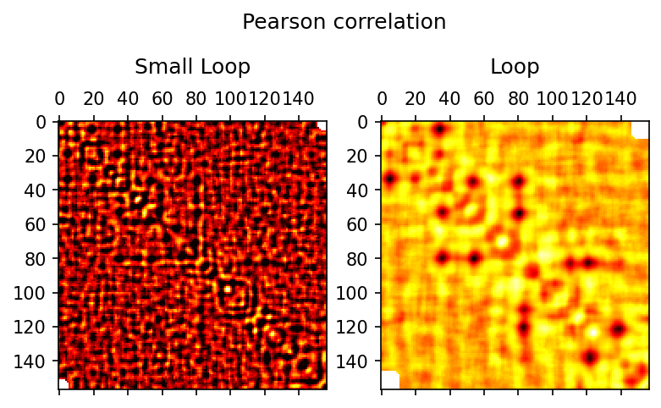
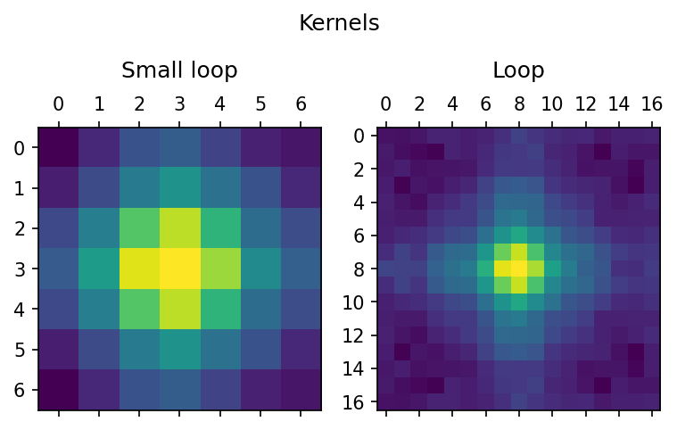
Step 2: Pearson correlation
@njit
def CumputePearsonMatrix(Matrix, Kernel):
MatrixShape = Matrix.shape
PearsonMatrix = np.zeros(MatrixShape)
PaddedMatrix = PadMatrix(Matrix, Kernel)
for i in range(MatrixShape[0]):
for j in range(MatrixShape[1]):
PixelArea = TakePixelArea(PaddedMatrix,
i, j, Kernel)
corr = np.corrcoef(PixelArea.flatten(),
Kernel.flatten())[0,1]
PearsonMatrix[i,j] = corr
return PearsonMatrix
Notes:
Для каждого пикселя полученной матрицы, мы берём окно и проводим хитрую конволюцию с нашим кернелом-шаблоном, считая между ними корреляцию пирсона. Чтобы работать с краевыми значениями матрицы, мы делаем паддинг матрицы Obs/Exp добаляя рамку из единиц. (Не на слайде). В новой матрице каждая ячейка содержит коэф. Пирсона Мы использовали два разных кернела из оригинальной статьи, чтобы потом выбрать лучший результат

Slide 8
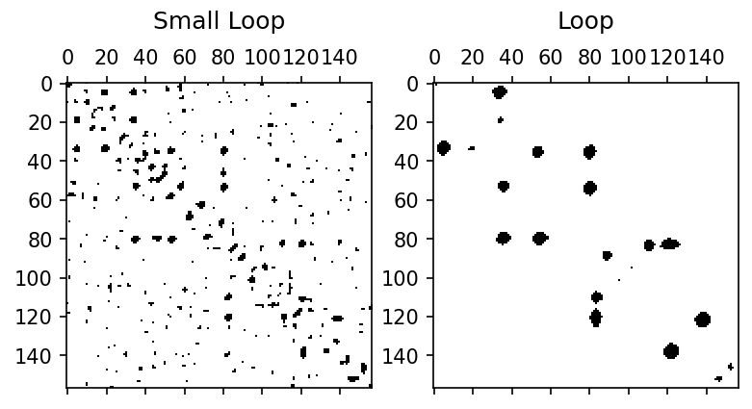
Step 3: Filtered clusters
@njit
def ComputeCluster(Matrix, Kernel, PearsonThreshold):
Matrix_ObsExp = ObsExp(Matrix)
PearsonMatrix = CumputePearsonMatrix(Matrix_ObsExp, Kernel)
Pearson_filtered = PearsonMatrix > PearsonThreshold
ClusterImage = (Pearson_filtered * 255).astype(np.uint8)
return ClusterImage
Notes:
Затем, мы отбираем значения выше порогового, получаем boolean matrix с кластерами из 1. Как видно первый кернел даёт зашумлённые результат, поэтому для конечной аннотации взяли второй случай. Аннотация центров кластеров оказалась нетривиальной задачей и относится к вопросам computer vision, поэтому мы приняли решение сделать её через библиотеку cv2 без акселерации через jit

Slide 9
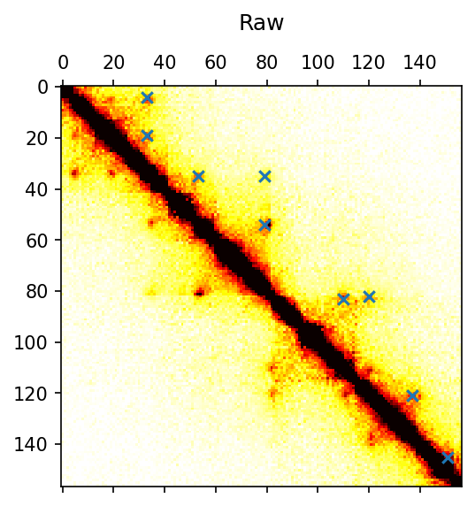
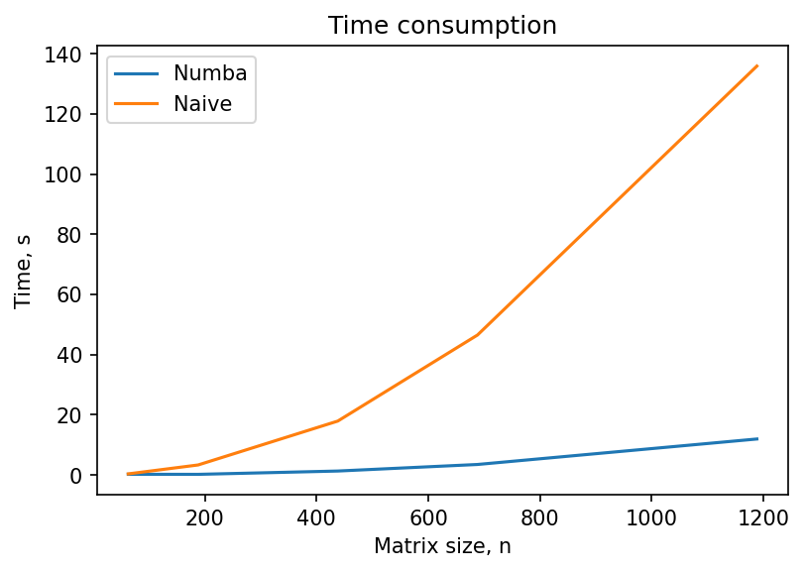
Results
Cluster annotation by CV2

Slide 10
References
Matthey-Doret, C., Baudry, L., Breuer, A., Montagne, R., Guiglielmoni, N., Scolari, V., Jean, E., Campeas, A., Chanut, P. H., Oriol, E., Méot, A., Politis, L., Vigouroux, A., Moreau, P., Koszul, R., & Cournac, A. (2020). Computer vision for pattern detection in chromosome contact maps. Nature communications, 11(1), 5795. https://doi.org/10.1038/s41467-020-19562-7
Costantino, L., Hsieh, T. S., Lamothe, R., Darzacq, X., & Koshland, D. (2020). Cohesin residency determines chromatin loop patterns. eLife, 9, e59889. https://doi.org/10.7554/eLife.59889
Tutorial for center detection by CV2: https://www.geeksforgeeks.org/python-opencv-find-center-of-contour/

Slide 11
Thank you for your attention!

